Slide 1
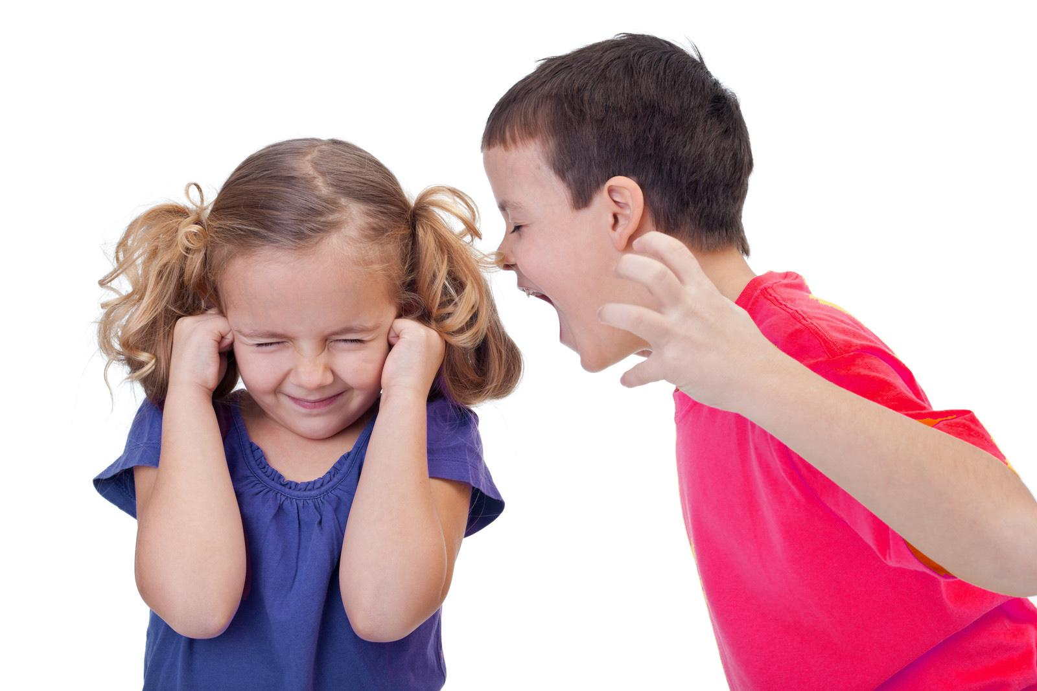
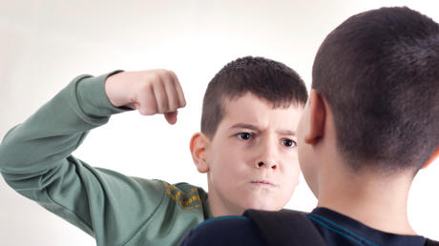
Не на агресията и тормоза в училище!!!

Slide 2
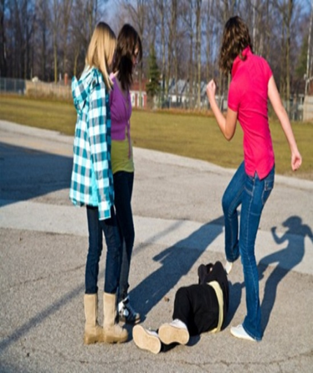
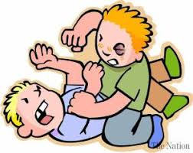
Конфликтите са нещо нормално, но трябва да научим децата си, че от конфликтите не трябва да се излиза с насилие.
Тормозът е свързан с преднамерено действие, което има за цел да нарани друго, човешко същество. И от чуждата болка , човекът който наранява да изпитва удоволствие.
Конфликт и тормоз /агресия/ !

Slide 3
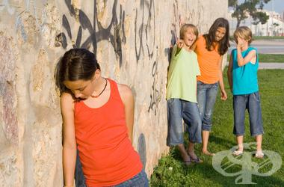
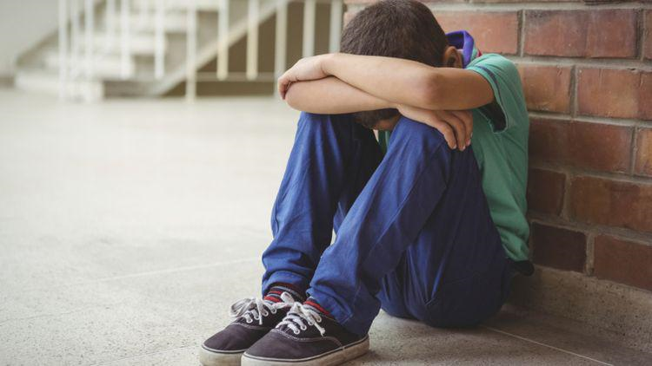
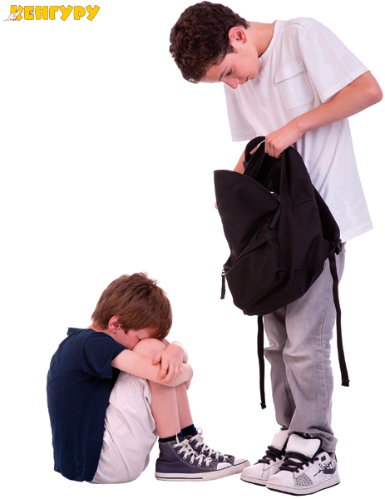
Тормозът / Агресията
физическа
психическа

Slide 4
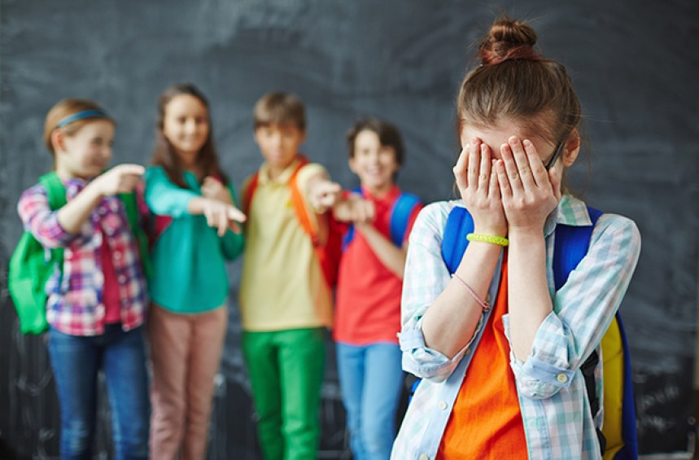
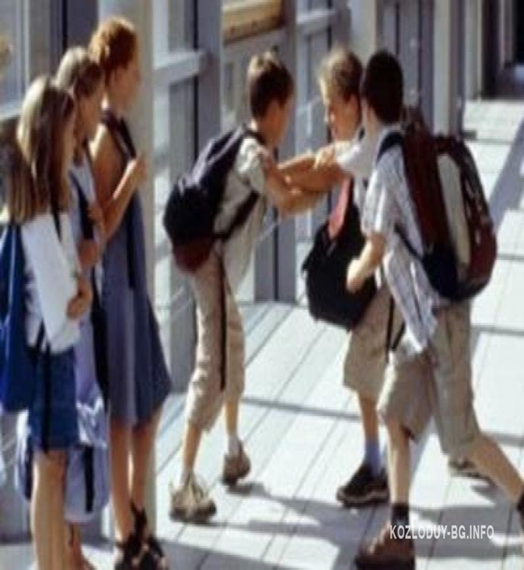
• Физическа /удари, бой, блъскане, ритане и др./
• Психическа /обиди, подигравки, присмех и др./
• Комбинирана /могат да бъдат комбинирани действия от всички видове агресия/.

Slide 5
Не на агресията и тормоза в училище!
Трябва да обясним на децата, че не може да харесват всички деца в училището, на улицата, на площадката или където и да било.
Трябва да ги научим, че трябва да зачитат чуждото мнение и чуждата личност.
Не трябва да пренебрегваме агресията в децата още докато са малки.
Родителите обикновено казват - ..Те са деца, не разбират…Това е нормално..Това е нормална част от израстването им.. Те така растат..
Първата стъпка към решаването на този проблем е да разберем, че няма безобидно насилие. Няма безобиден тормоз. Всеки тормоз и насилие, води след себе си сериозни последици.
Ако детето ни посегне на друго дете, ние трябва да му обясним, че това не е правилно и не е редно. Ако оставим нещата така без да направим забележка, детео ще приеме, че това е нещо нормално и ще продължи да го прави. И в един момент, може да се превърне в дете, което постоянно тормози другите деца.

Slide 6
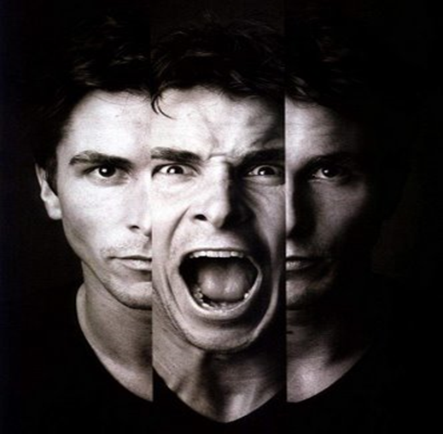
Агресивността е модел на поведение;
Нивото на стрес, положителните и отрицателните отношенията в семейството влияят на процеса на „научаване” на агресията. Децата, независимо от вродените черти на характера си, копират поведението на възрастните около себе си, наблюдават и имитират начина, по който родителите им овладяват гнева и раздразнението си.

Slide 7
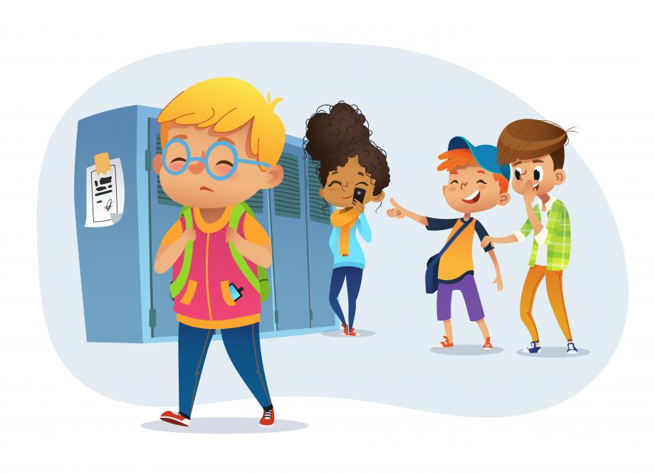
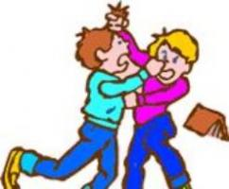
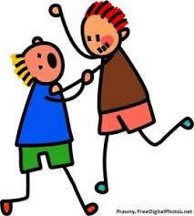
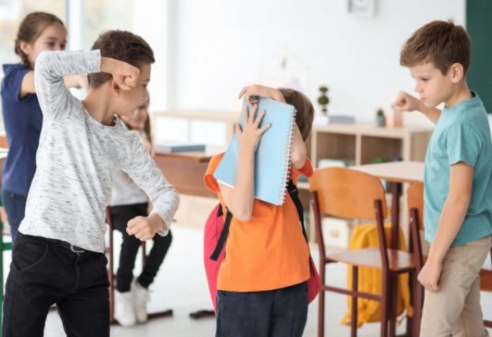
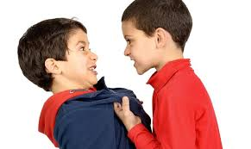
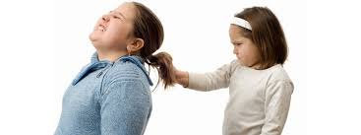
Не на агресията и тормоза в училище!

Slide 8
Не на агресията и тормоза в училище!
Поведението е резултат от взаимоотношенията между:
СЕМЕЙСТВО
УЧИТЕЛИ КЛАС
СРЕДА
ученик

Slide 9

Не на агресията и тормоза в училище!

Slide 10
Не на агресията и тормоза в училище!
Удряш, блъскаш, риташ, хапеш или драскаш, крадеш или чупиш вещите на другите;
Недей да обиждаш, унижаваш, заплашваш, да се подиграваш;
Не разпространявай клюки, не говори зад гърба на хората;
Не използвай онлайн мрежата с лоши цели.
ЗАПОМНИ!!!
НИКОГА НЕДЕЙ ДА:

Slide 11
Децата имат нужда от внимание!
Тези, които искат да имат достойни деца, трябва да станат достойни родители!
Разговаряйте с децата си!
Научете детето си да споделя!
Затвърждавайте, чувството за отговорност!

Slide 12

НЕ на Агресията!

Slide 13
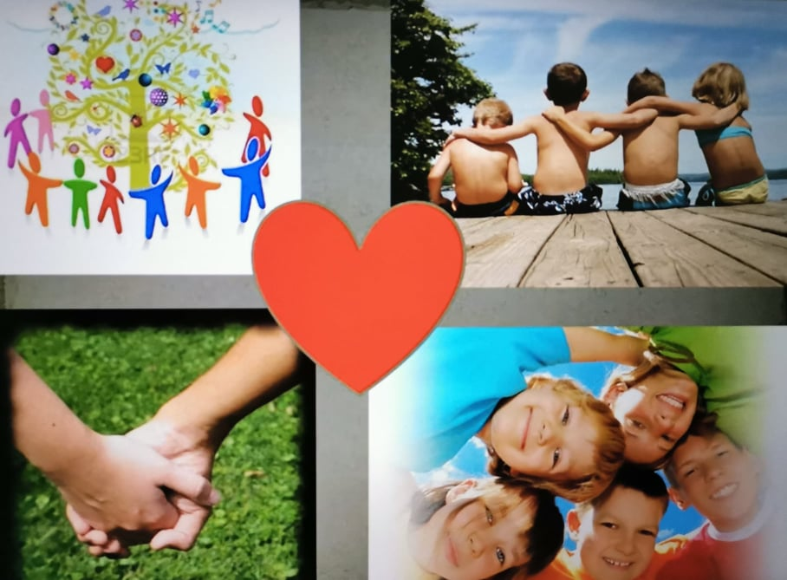

Slide 14

Благодаря за вниманието!

